Slide 1
Государственное бюджетное дошкольное общеобразовательное учреждение
детский сад №37
общеразвивающего вида
с приоритетным осуществлением деятельности по физическому развитию детей
Невского района Санкт - Петербурга
Открытое
районное мероприятие
Презентация опыта
по организации проектной деятельности
«У Лукоморья…»
Прудникова М. В. - воспитатель

Slide 2
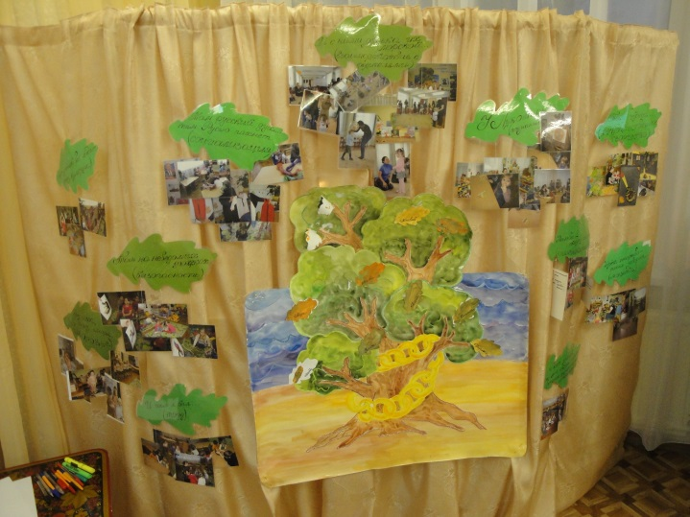
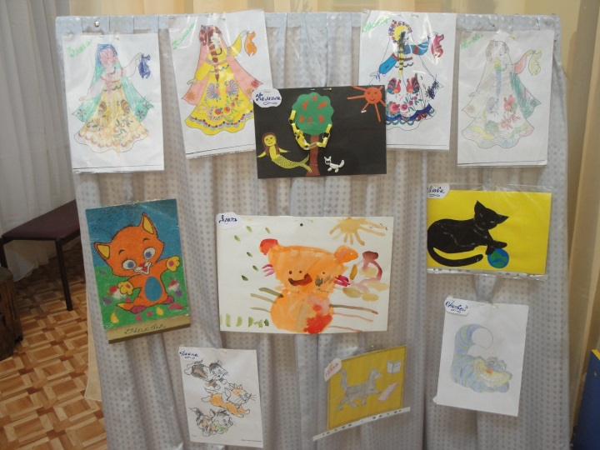
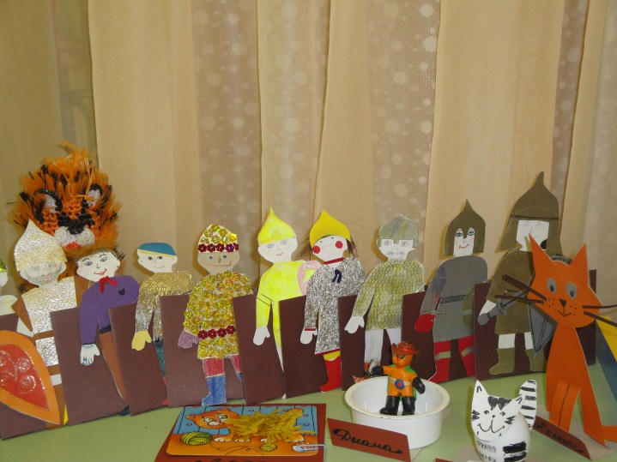
Уголок
проектной деятельности
«У Лукоморья…»
Выставка
совместных работ детей
и родителей

Slide 3
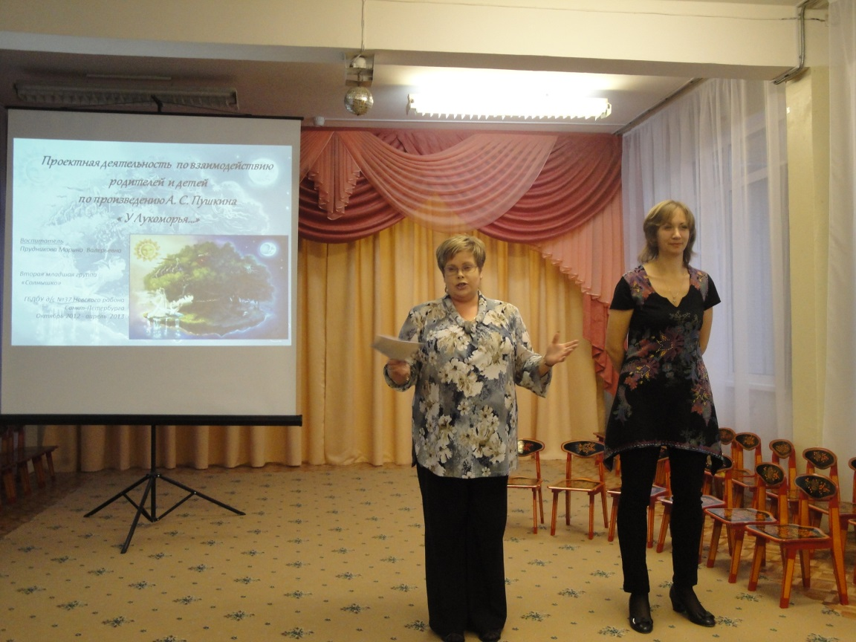
Вступительное слова Петуховой С. А.,
заместителя заведующего ГБДОУ №37

Slide 4
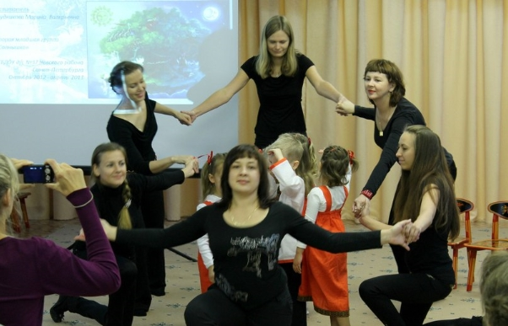
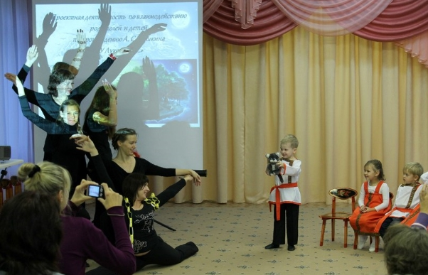
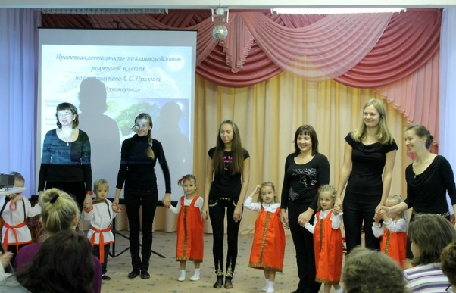
Сюрпризный момент
Выступление
детей и родителей группы

Slide 5
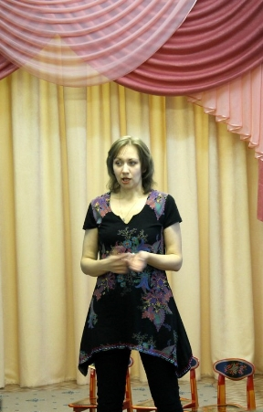
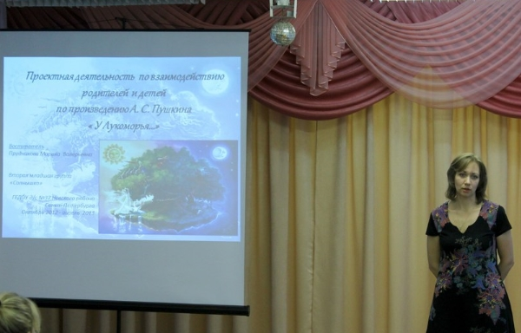
Презентация опыта
по организации проектной деятельности
«У Лукоморья…»
во второй младшей группе

Slide 6
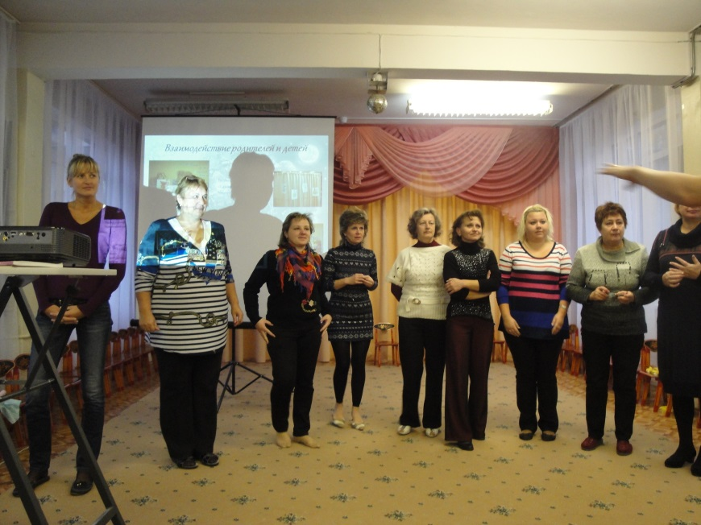
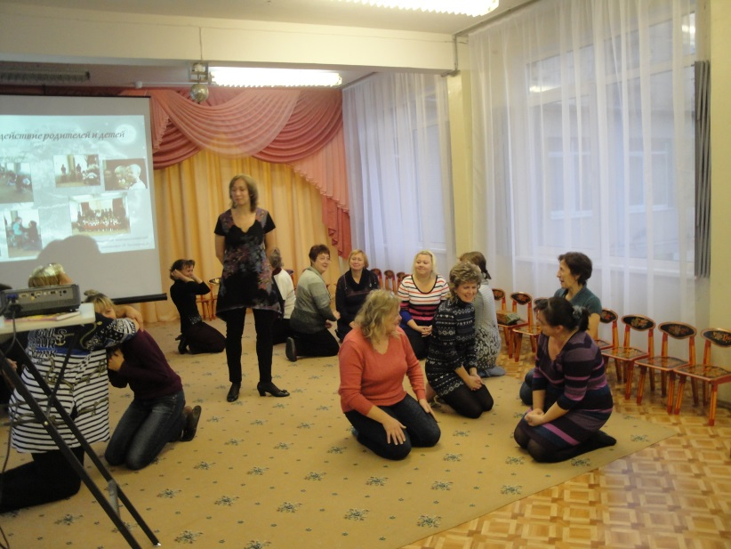
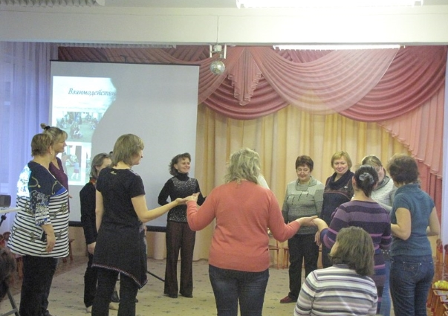
Игровой момент
мероприятия
Несколько игр
из
совместной деятельности
детей с родителями

Slide 7
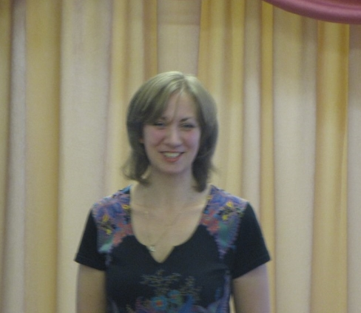
Подведение итогов
мероприятия
До новых встреч!

